Slide 1
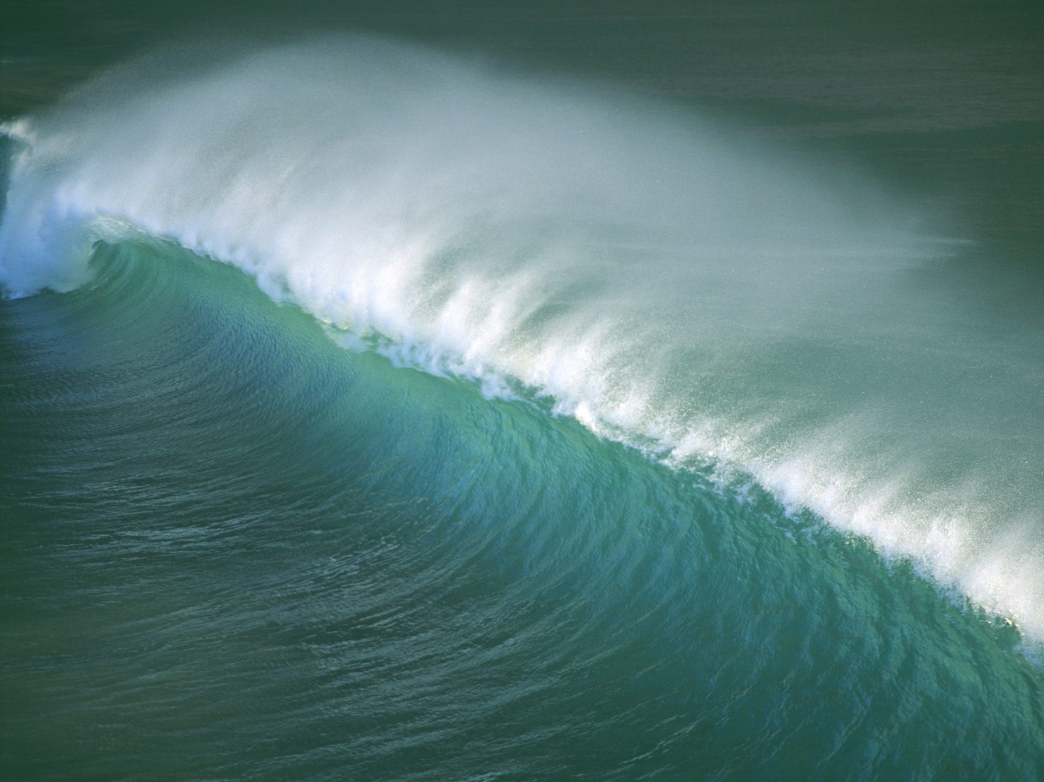
Дипломный проект:
Модель системы анализа и прогнозирования уровня мирового океана на основе нейронных сетей
Модель системы анализа и прогнозирования уровня мирового океана на основе нейронных сетей
Дипломник: Верещагин И.Г.
Руководитель проекта: Скляр А.Я.
Московский Институт Радиотехники, Электроники и Автоматики
2009 год

Slide 2
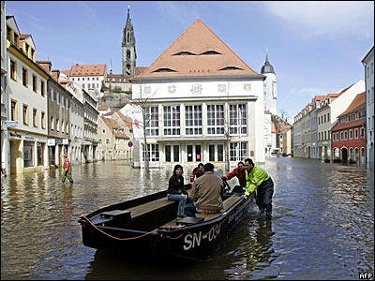
Проблематика
Изменение уровня моря ведёт к изменению жизни на Земле
Необходимы методы анализа и прогно-зирования процесса
Процесс необходимо отслеживать быстро, решения принимать точно, а так же оценивать различные влияния на процесс
В 2008 году произошли крупнейшие наводнения в Индии, на Украине, Италии и в Бразилии.

Slide 3
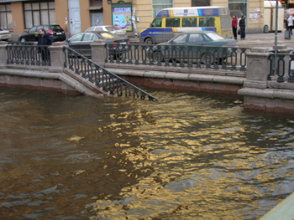
Постановка задачи
Разработка общей структуры системы
Создание и обучение каждого уровня сети
Обеспечение контроля и обновления данных
Оптимизация модели, структуры сети и входных данных
Оценка модели и влияний различных факторов

Slide 4
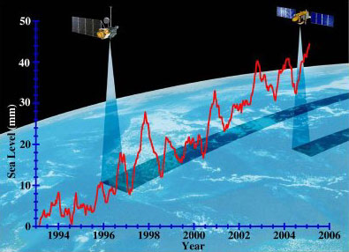
Требования к системе
Компьютер:
  Intel Pentium 4 1.5GHz+
  512Mb ОЗУ и выше
  10Gb свободного места на жестком диске
  DVD-привод
ОС и программы:
  Windows XP SP3
  Borland C++ Builder 6.01
  AnyDAC
  MySQL 5.02

Slide 5
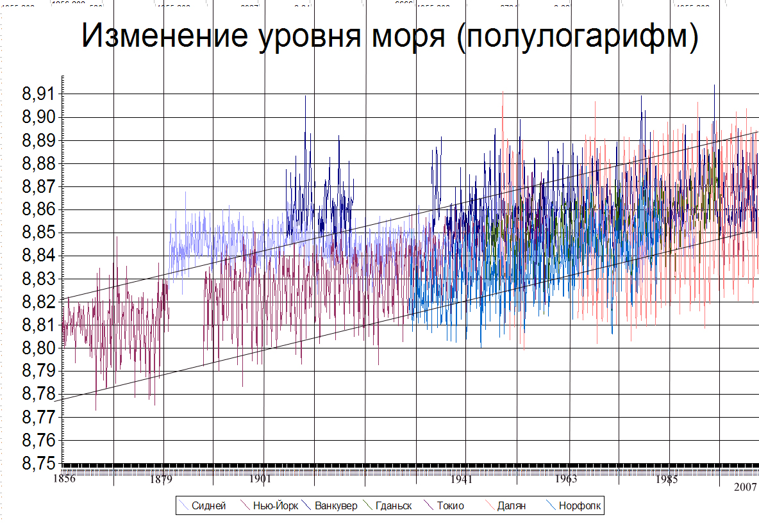
Исследование проблемы
Сегодня уровень моря непременно растёт порядка 7 миллиметров за год в широтах порядка ±50°.

Slide 6
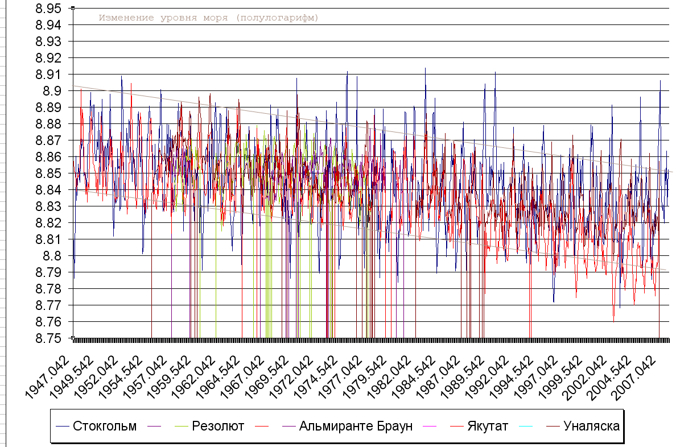
Исследование проблемы
Уровень моря падает на 12 миллиметров в год в широтах более порядка ±50°.

Slide 7
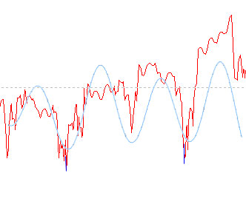
Исследование проблемы
          Данные для станции в Гуаме (месяцы с наложенными днями)
Гипотеза о хороших возможностях для прогнозировании основывается на периодичности процесса и во взаимосвязи каждого уровня процесса с другими

Slide 8
Математическая постановка задачи
с(x,y). Где с(x,y) – функция от координат (широты и долготы) во временном пространстве R^{n}. Целевой функцией для нейронной сети является нахождение функции (оператора) преобразования:
f: R^{n}->R¹
В общем виде функцией f называется зависящая от текущего (актуального) времени функция:
f(c,t,v), где v = f '(c,t,v)
функция v – это подфункция следующего порядка (высшего порядка), в нашем варианте это функция экспотенциальной зависимости.
К сожалению, при данной постановке, задача не может быть найдена в следствие неопределённости функции высшего порядка n. Другими словами, мы можем лишь определить параметры процессов в течение миллионов лет, тысячелетий, но на порядках миллиардов лет функция остаётся необозримой. Поэтому следует ввести горизонт событий, и установить планку события, ограничив его событием ранга m. Поэтому искомая функция будет выглядеть как:
f*(c,t,v) = f(c,t,v) ± o(c,t,v)
где о(с,t,v) – погрешность определения функции
в нашем варианте такое разбиение будет находиться на
fЭ(1..m), f*Э(1..n), oЭ(m..n)
Вообще говоря, f* ≡ f_{m}
Для f мы имеем начало координат в нуле, для каждой функции приближения f_{m} введён свой ноль, или начало координат в τ.
Тогда искомая функция
f* = f_{m}(c(x,y),t(τ),v(m))
Такая функция преобразования является оператором, производящим анализ данных и прогноза на выбранное время от установленной точки отсчета. Для использования данной функции необходимо указание дискретности (порядка точности) наших данных. То есть образующий шаг (минута, день, неделя, месяц и т.д.). Т.е. Помимо границы m, стоит ввести понятие кратности шага. В общем виде, ещё одним задающим параметром является единица k для удовлетворения условия
k*n=m
В этом случае – n – это количество шагов просчёта, а k – шаг.
В итоговом варианте:
f*(x,y,m,k,t,τ) = f_{m}(c(x,y),t(τ),v(m(k)))
Следует учитывать, что в данном варианте минимальное количество операций: N=n^{m}

Slide 9
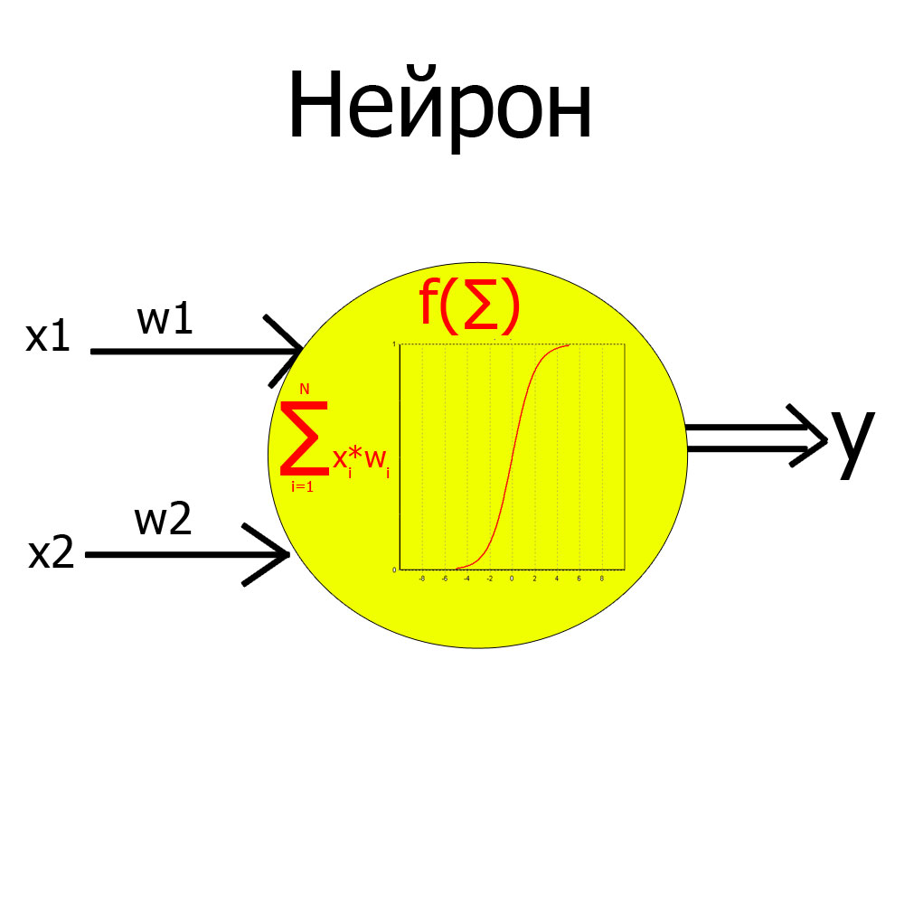
Краткое введение в нейрокомпьютинг
В основне нейронной сети лежит нейрон — аналог биологического нейрона
Поступающие данные в нейрон суммируются
На выходе нейрон выдаёт значение функции активации от входных данных

Slide 10
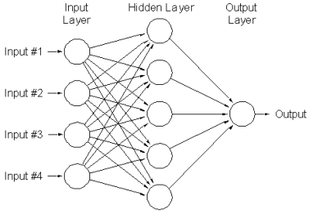
Нейросеть
Любая нейросеть состоит как минимум из трёх слоёв: входного, скрытого и выходного
Нейросеть может решать как математические и логические задачи, так и задачи классификации данных
Нейросеть является ИИ, способным к обучению и обобщению данных

Slide 11
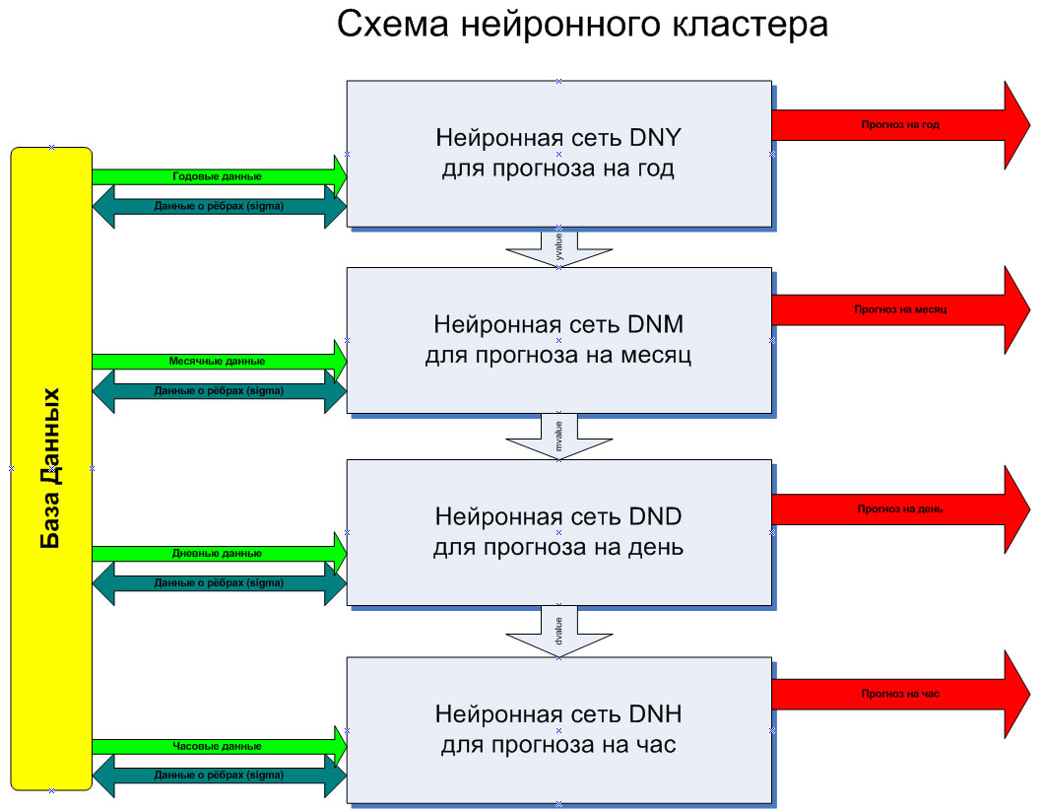
Нейронный кластер
Нейронный кластер представляет собой несколько взаимосвязанных нейросетей

Slide 12
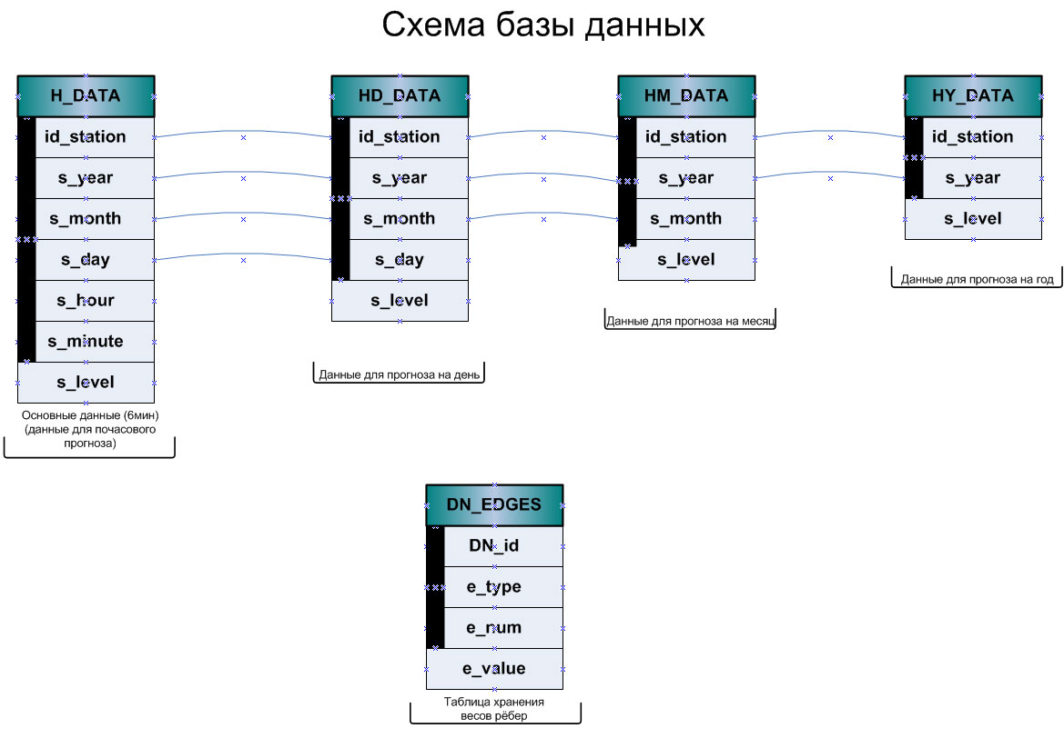
База данных

Slide 13
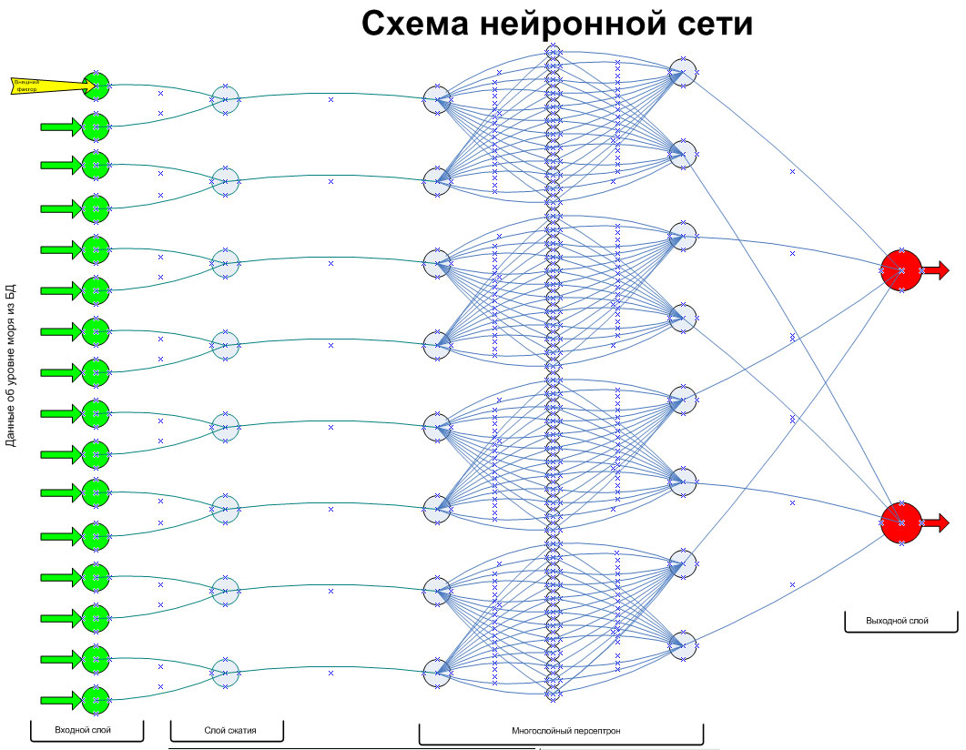
Delta-сеть

Slide 14
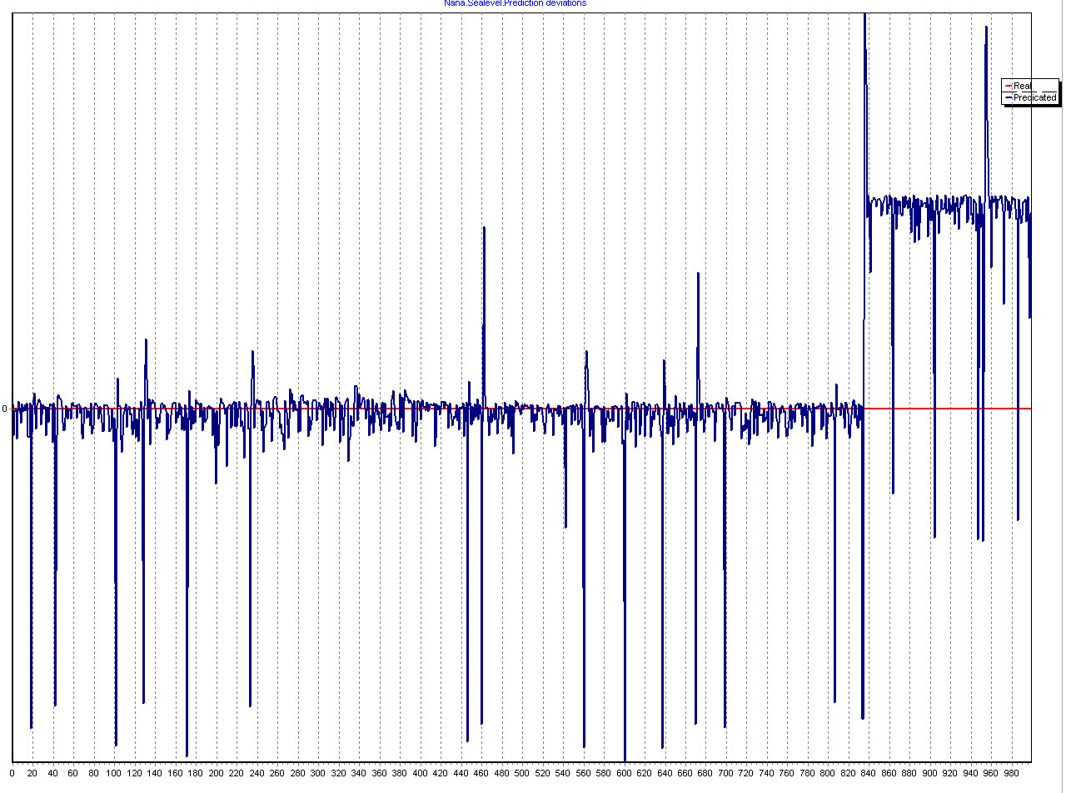
Обучение нейросети
Обучение производиться с помощью алгоритма обратного распространения ошибок, ему присущи проблемы паралича сети и эффекта переобучения
                График обучения нейросети DND c эффектом переобучения

Slide 15
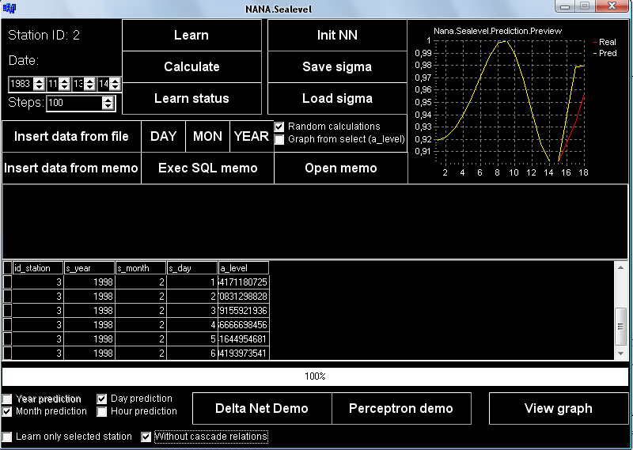
NANA.Sealevel
Обновление
Работа с БД
Визуализация
Управление нейронным кластером
Обучение
Прогноз
Контроль
Анализ
В процессе работы над системой был разработан GUI и система взаимодействия с нейросетями

Slide 16
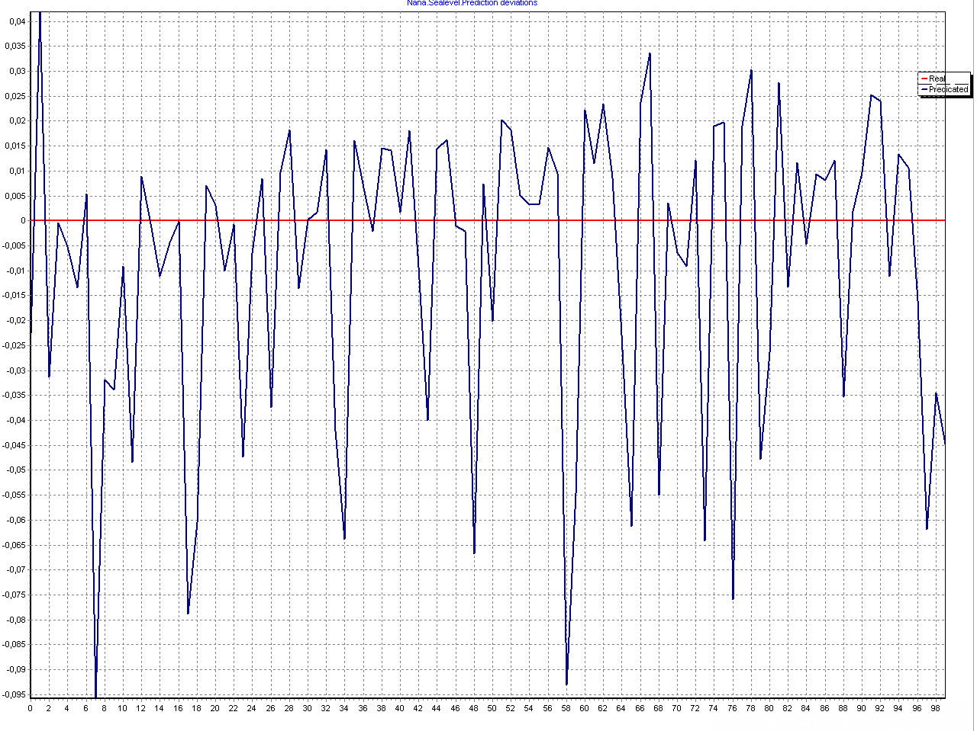
Результаты обучения сети
Хорошим обучением будем считать маленький разброс отклонений прогнозов от реальных данных,так для нас допустимая ошибка не более 20%

Slide 17
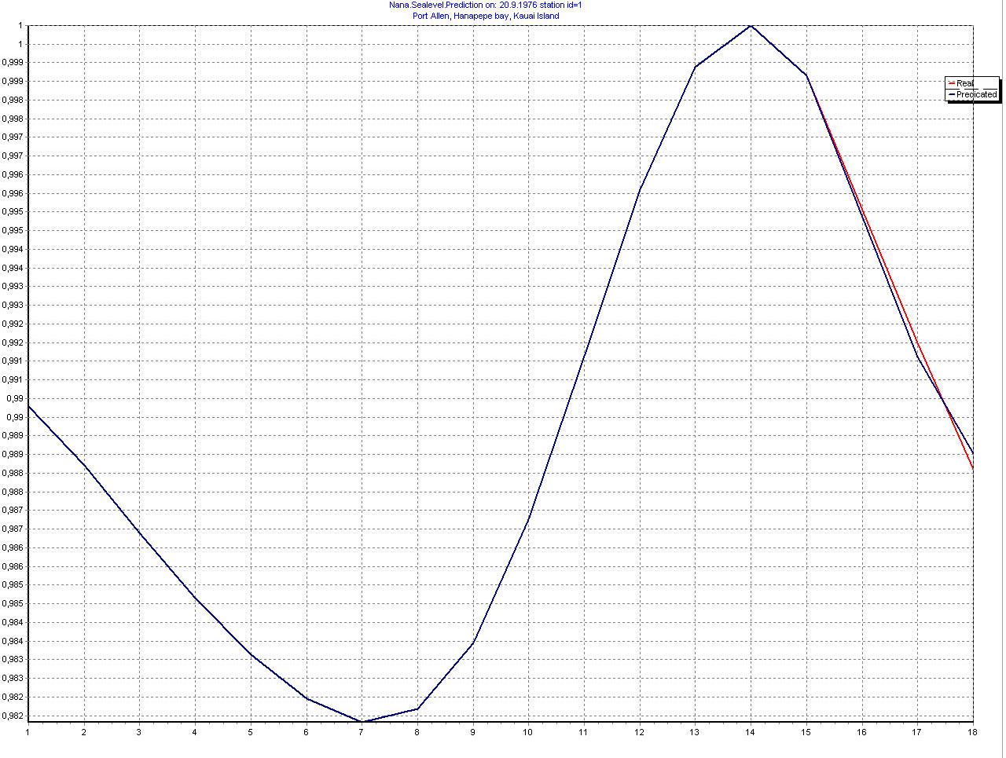
Прогнозы обученных нейросетей
Эффективность прогнозов достаточно высокая, но для каждой нейросети она различна

Slide 18
Сводная таблица результатов обучения
Шаг | Average | Abs Average | Minimum | Maximum | Dispersion | Avg Dispersion
DND, 100 шагов | -3,03 | 3,03 | 0 | 81,35 | 131,24 | 1,31
Паралич, 100 шагов | 24,55 | 24,55 | 0,88 | 74,29 | 110,89 | 1,11
Паралич, 1000 шагов | 36,19 | 36,19 | 2,22 | 78,45 | 99,1 | 0,1
Переобучение | 5,54 | 5,54 | 0 | 72,58 | 118,45 | 0,12
DNM, 100 шагов | -3,3 | 3,30 | 3,18 | 48,03 | 72,94 | 0,73
DNM, 600 шагов | -1,17 | 1,17 | -0,11 | 7,67 | 14,26 | 0,14
DND, 100 шагов | 0,26 | 0,26 | -0,07 | 3,68 | 4,89 | 0,05
DND, 700 шагов | 0,42 | 0,42 | -0,02 | 5,76 | 7,73 | 0,08
DNH, 100 шагов | -34,05 | 34,05 | -0,76 | 64,4 | 66,01 | 0,66
DNH, 1800 шагов | -32,33 | 32,33 | -0,3 | 23,64 | 24,29 | 0,24
Возможность сравнить обучение с помощью нейрокластера и без него
Изолированное обучение даёт быстрейшую сходимость, сама точность прогноза оказывается хуже, чем в случае с каскадным связыванием
Меньшего разброса можно добиться большим количеством обучающих итераций

Slide 19
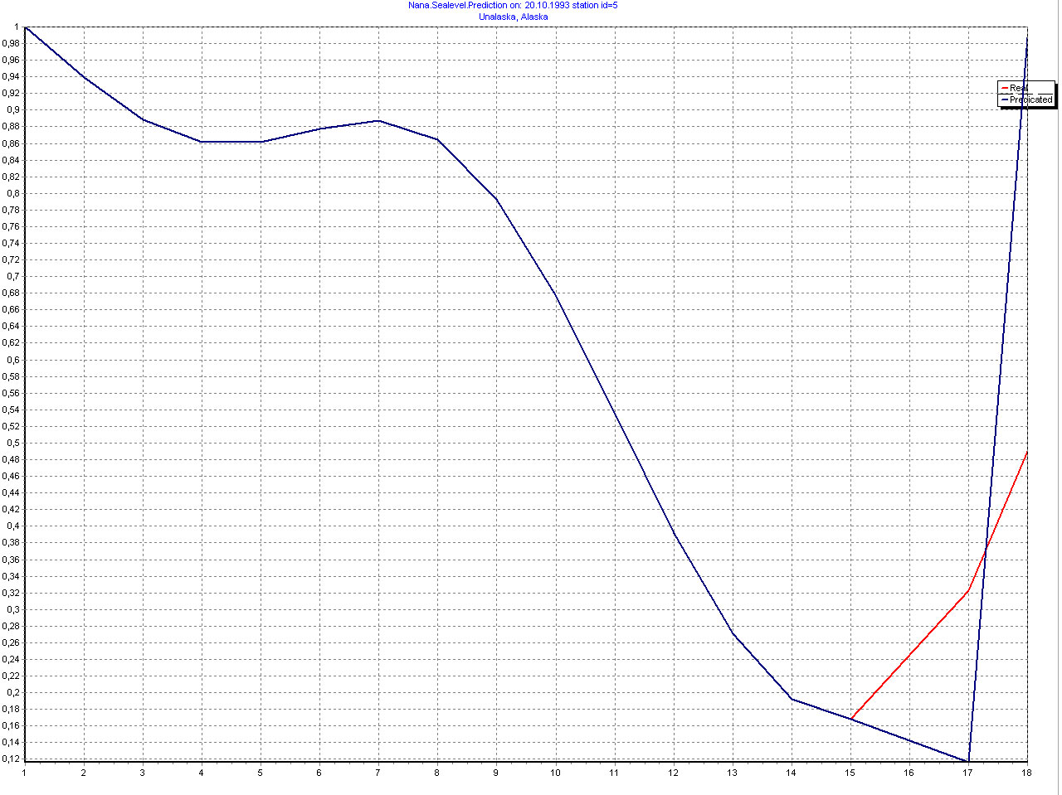
Недостатки модели
В случае сети DNH ошибка оказалась слишком большой
Это связано с недостаточным количеством входных нейронов и особенностью процесса для периодов в несколько часов
Для месячного графика характерны резкие всплески, и если необходимо точно прогнозировать их, следует аккуратно относиться к сжатию

Slide 20
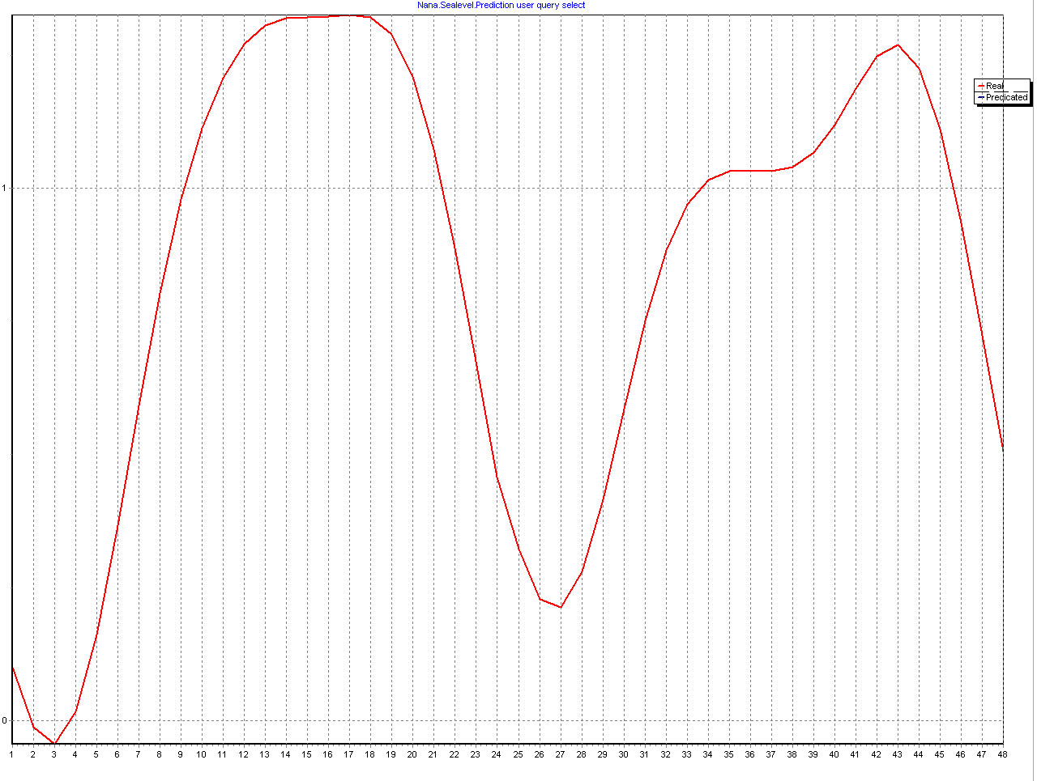
Специфика данных за несколько часов
NANA.Sealevel предоставляет богатые возможности для анализа и перепроверки гипотез

Slide 21
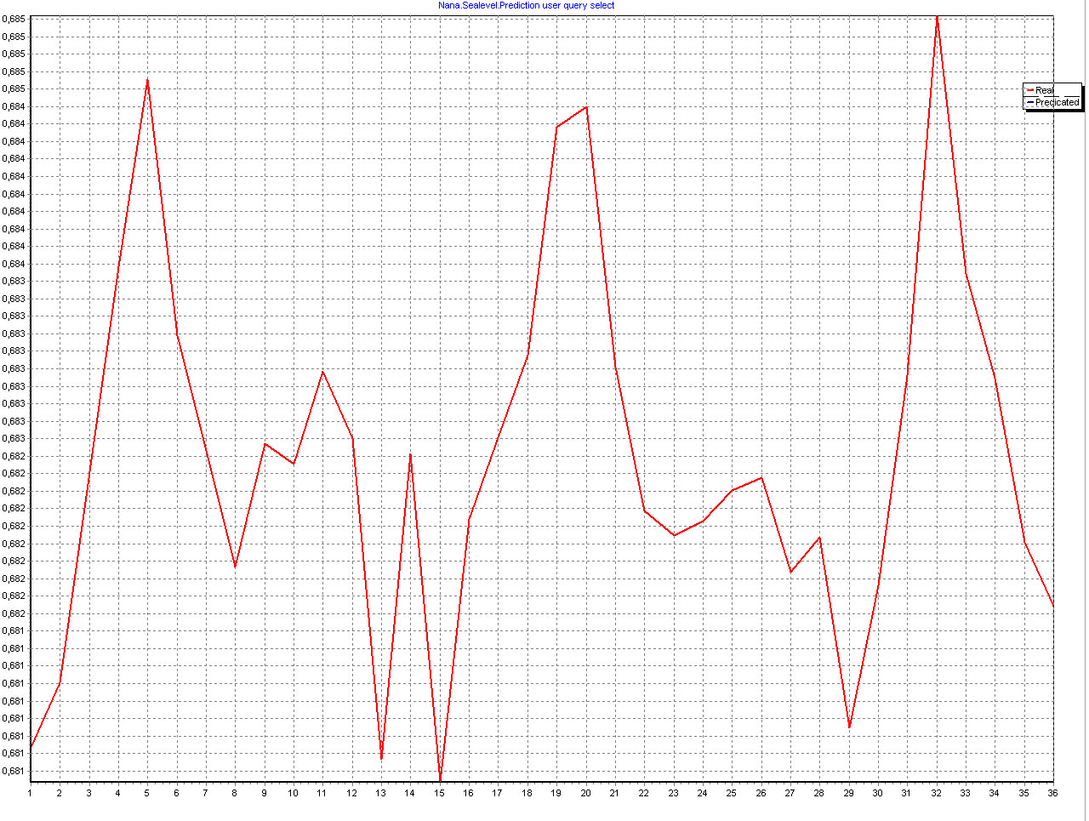
Специфика данных за месяц
Задача нашей модели не создание идеального инструмента прогнозирования, а демонстрация новых методов и возможностей нейропрогнозирования и удобство анализа данных

Slide 22
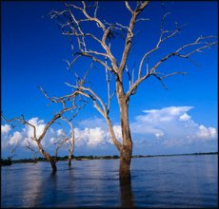
Выводы
С помощью NANA.Sealevel можно не просто делать прогнозы, но и выявлять ошибки в моделях.
Так, очень хорошей возможностью для анализа будет выявление причин сильных отклонений обучения
Комплекс представляет собой модульную систему, в которой в любое удобное время можно изменить ту или иную функцию или алгоритм, быстро обновить данные

